Slide 1
高統期末報告- 個案5：法拍屋拍賣價預測
北大社會所碩一 吳永健

Slide 2
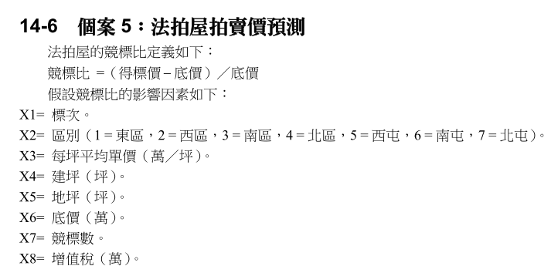
研究目的+變項描述

Slide 3
預測競標比方法
使用KNIME進行資料回歸探勘，使用3+1種迴歸探勘方法:
1.迴歸分析
2.迴歸樹
3.神經網路
4.前面預測之平均
(5.最近鄰居迴歸 KNN regression KNIME沒有)

Slide 4
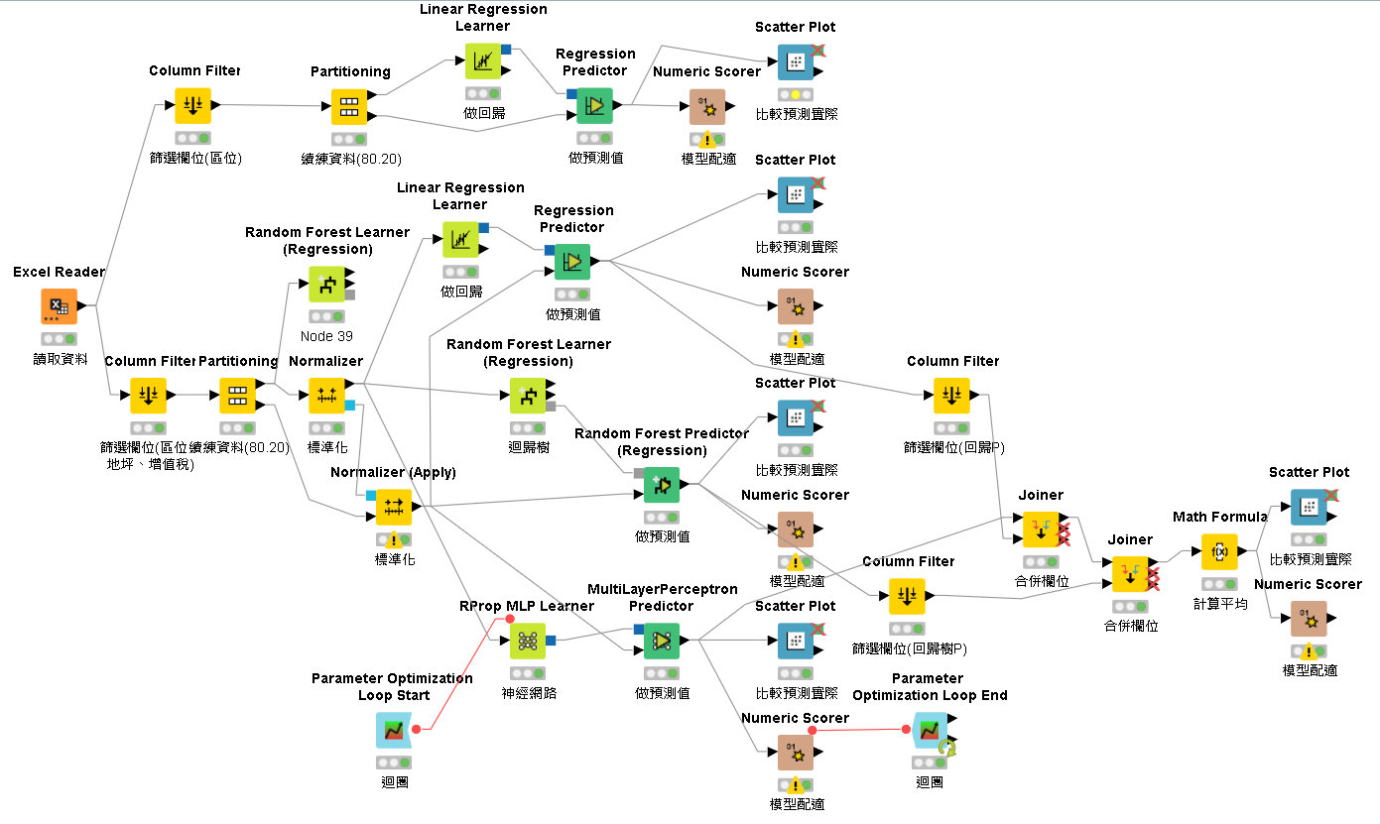

Slide 5
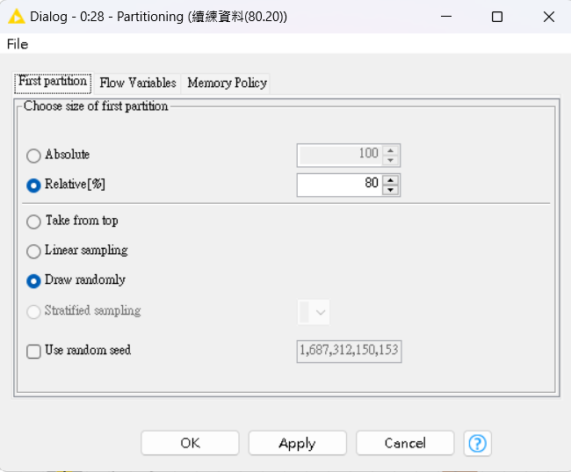
篩選與訓練集
直接不看區位變項
80:20

Slide 7
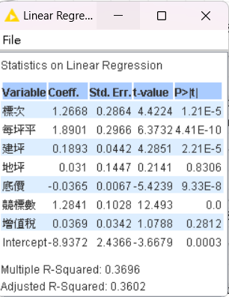
初探:迴歸分析1

Slide 8
篩選與標準化
將沒顯著之地坪（坪）、 增值稅（萬）刪除
剩下進行標準化，以便後續比較

Slide 10
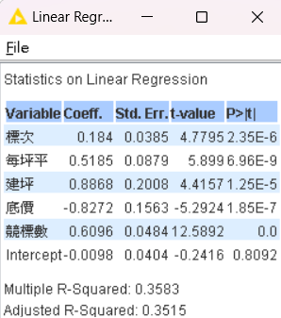
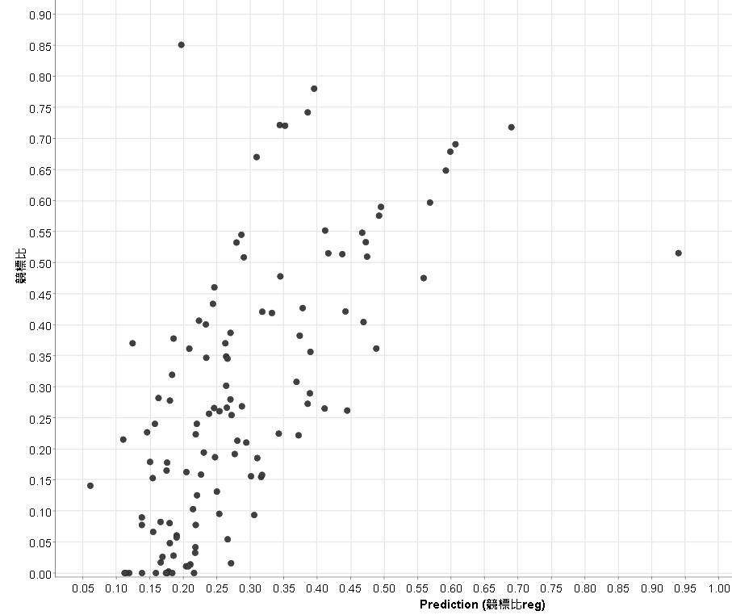
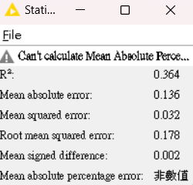
分析:迴歸分析

Slide 12
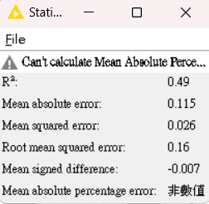
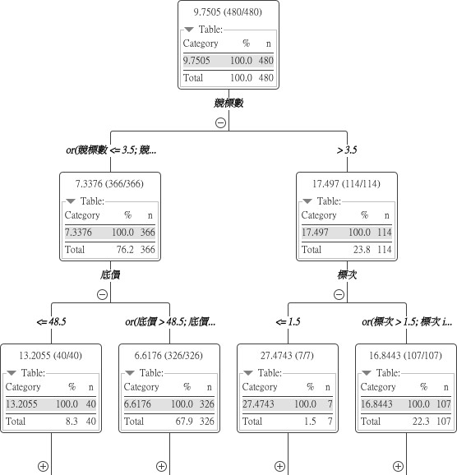
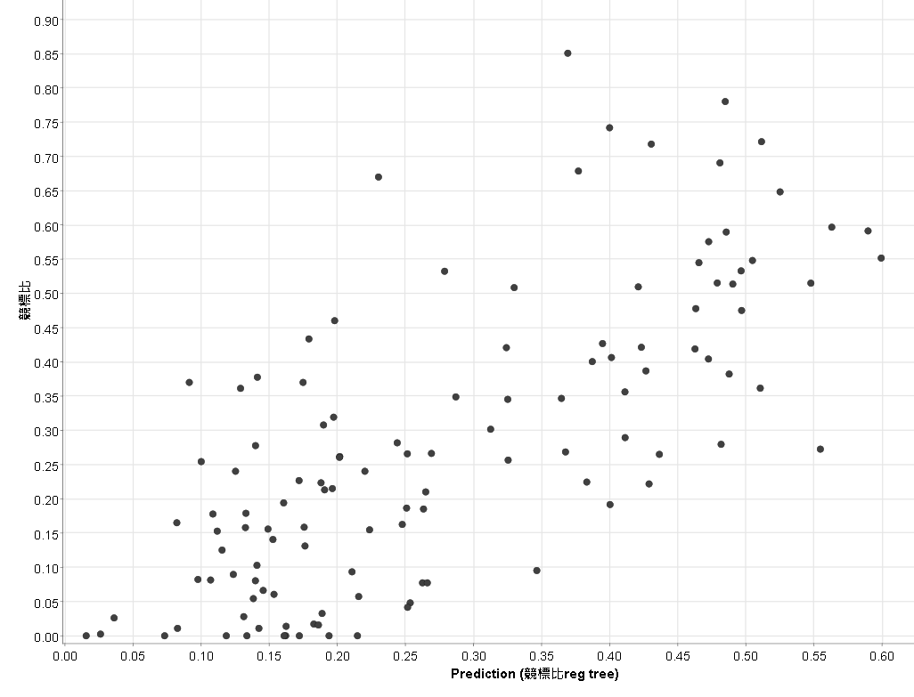
分析: 迴歸樹
迴歸樹用未標準化較好閱讀，分析是用標準化，結果不變

Slide 14
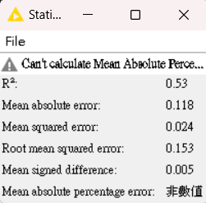
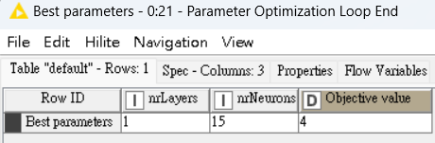
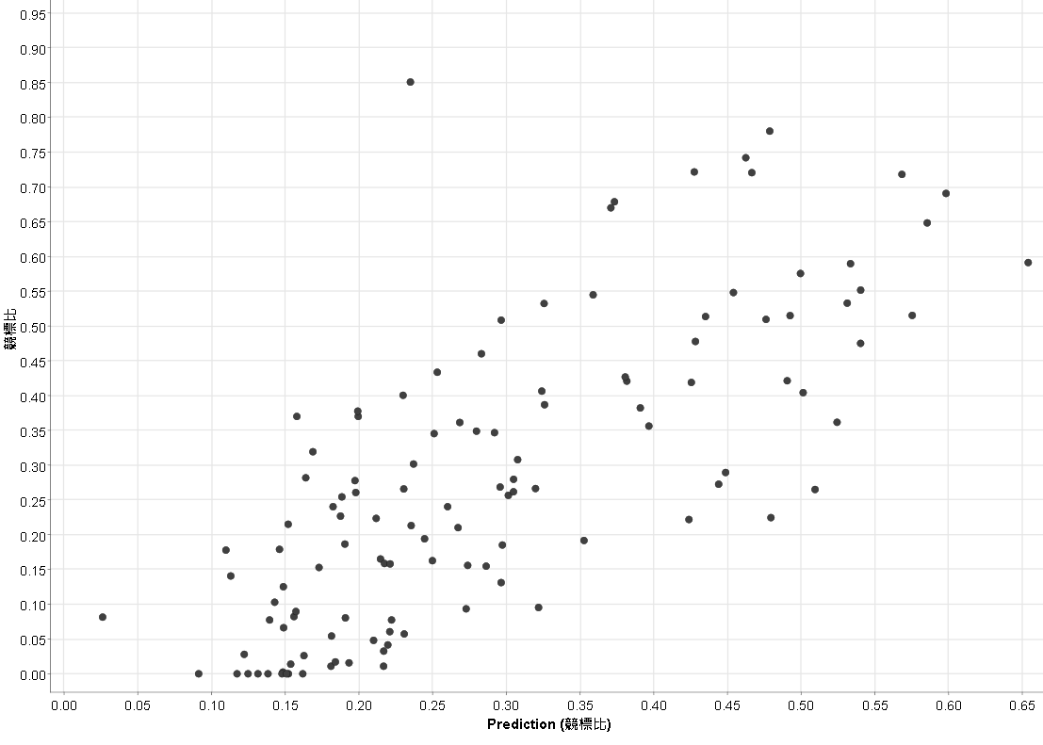
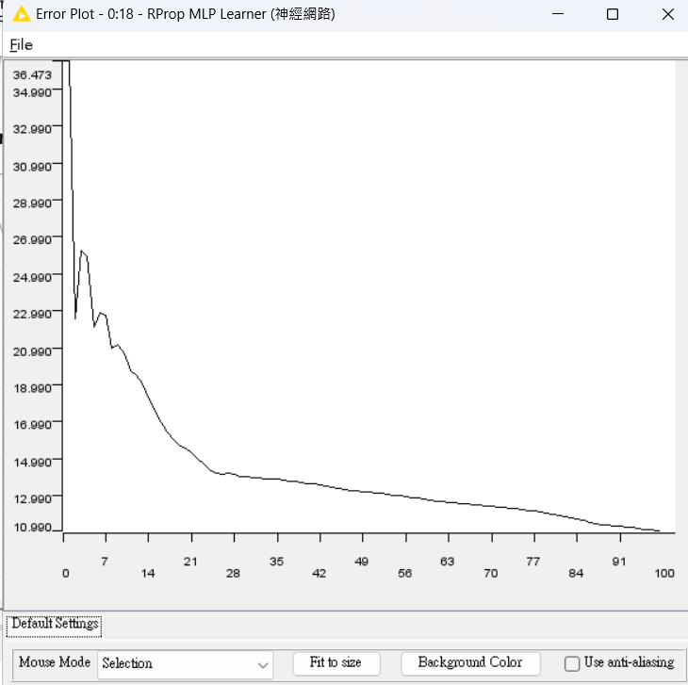
分析:神經網路
最佳參數組合： 1個隱藏層,各 15個神經元

Slide 16
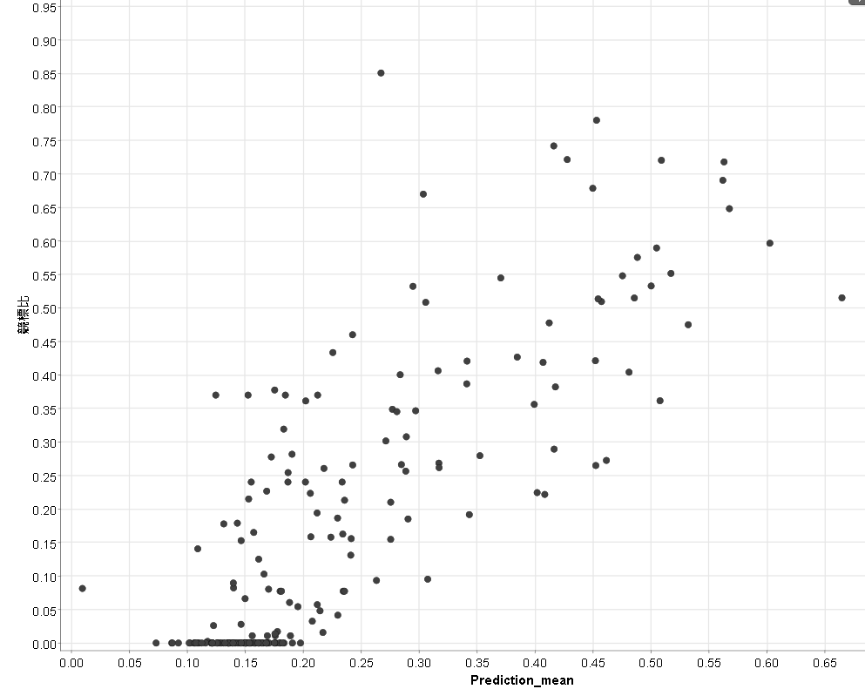
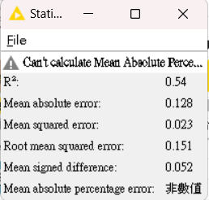
分析:三種預測之平均

Slide 17
結論-分析
迴歸分析
1. 競標數愈多，競爭愈激烈，競標比愈高。
2. 每坪平均單價愈高，房子的品質愈好，競標比愈高。
3. 底價愈低，競價的意願愈高，競標比愈高。
建坪愈大，房子的品質愈好，競標比愈高。
標次越多，競標比愈高。
迴歸樹圖 ，可以看出最重要的變數是競標數。
競標數愈多，競標比愈高。

Slide 18
結論-預測
四種迴歸探勘方法比較
R平方越大、誤差均方根小-模型預測較好，誤差較少
迴歸 迴歸樹 神經網路 三種之平均

